Slide 1
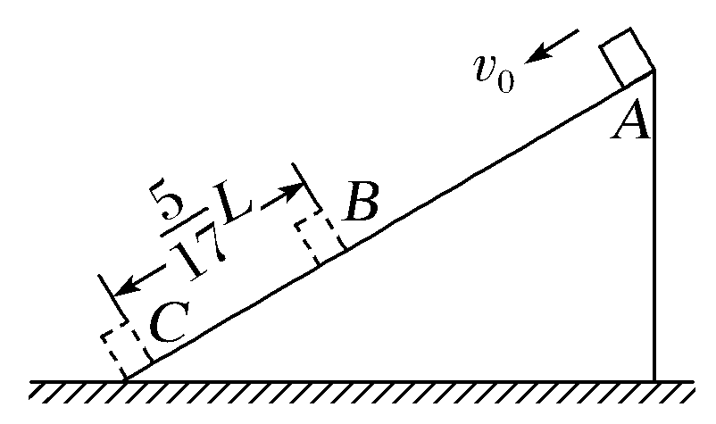
12.如图6所示，小滑块在较长的固定斜面顶端，以初速度v₀＝2 m/s、加速度a＝2 m/s²沿斜面加速向下滑行，在到达斜面底端前1 s内，滑块所滑过的距离为7L/15，其中L为斜面长。求滑块在斜面上滑行的时间t和斜面的长度L。

Slide 2
信息提取及分析

Slide 3
信息提取及分析

Slide 4
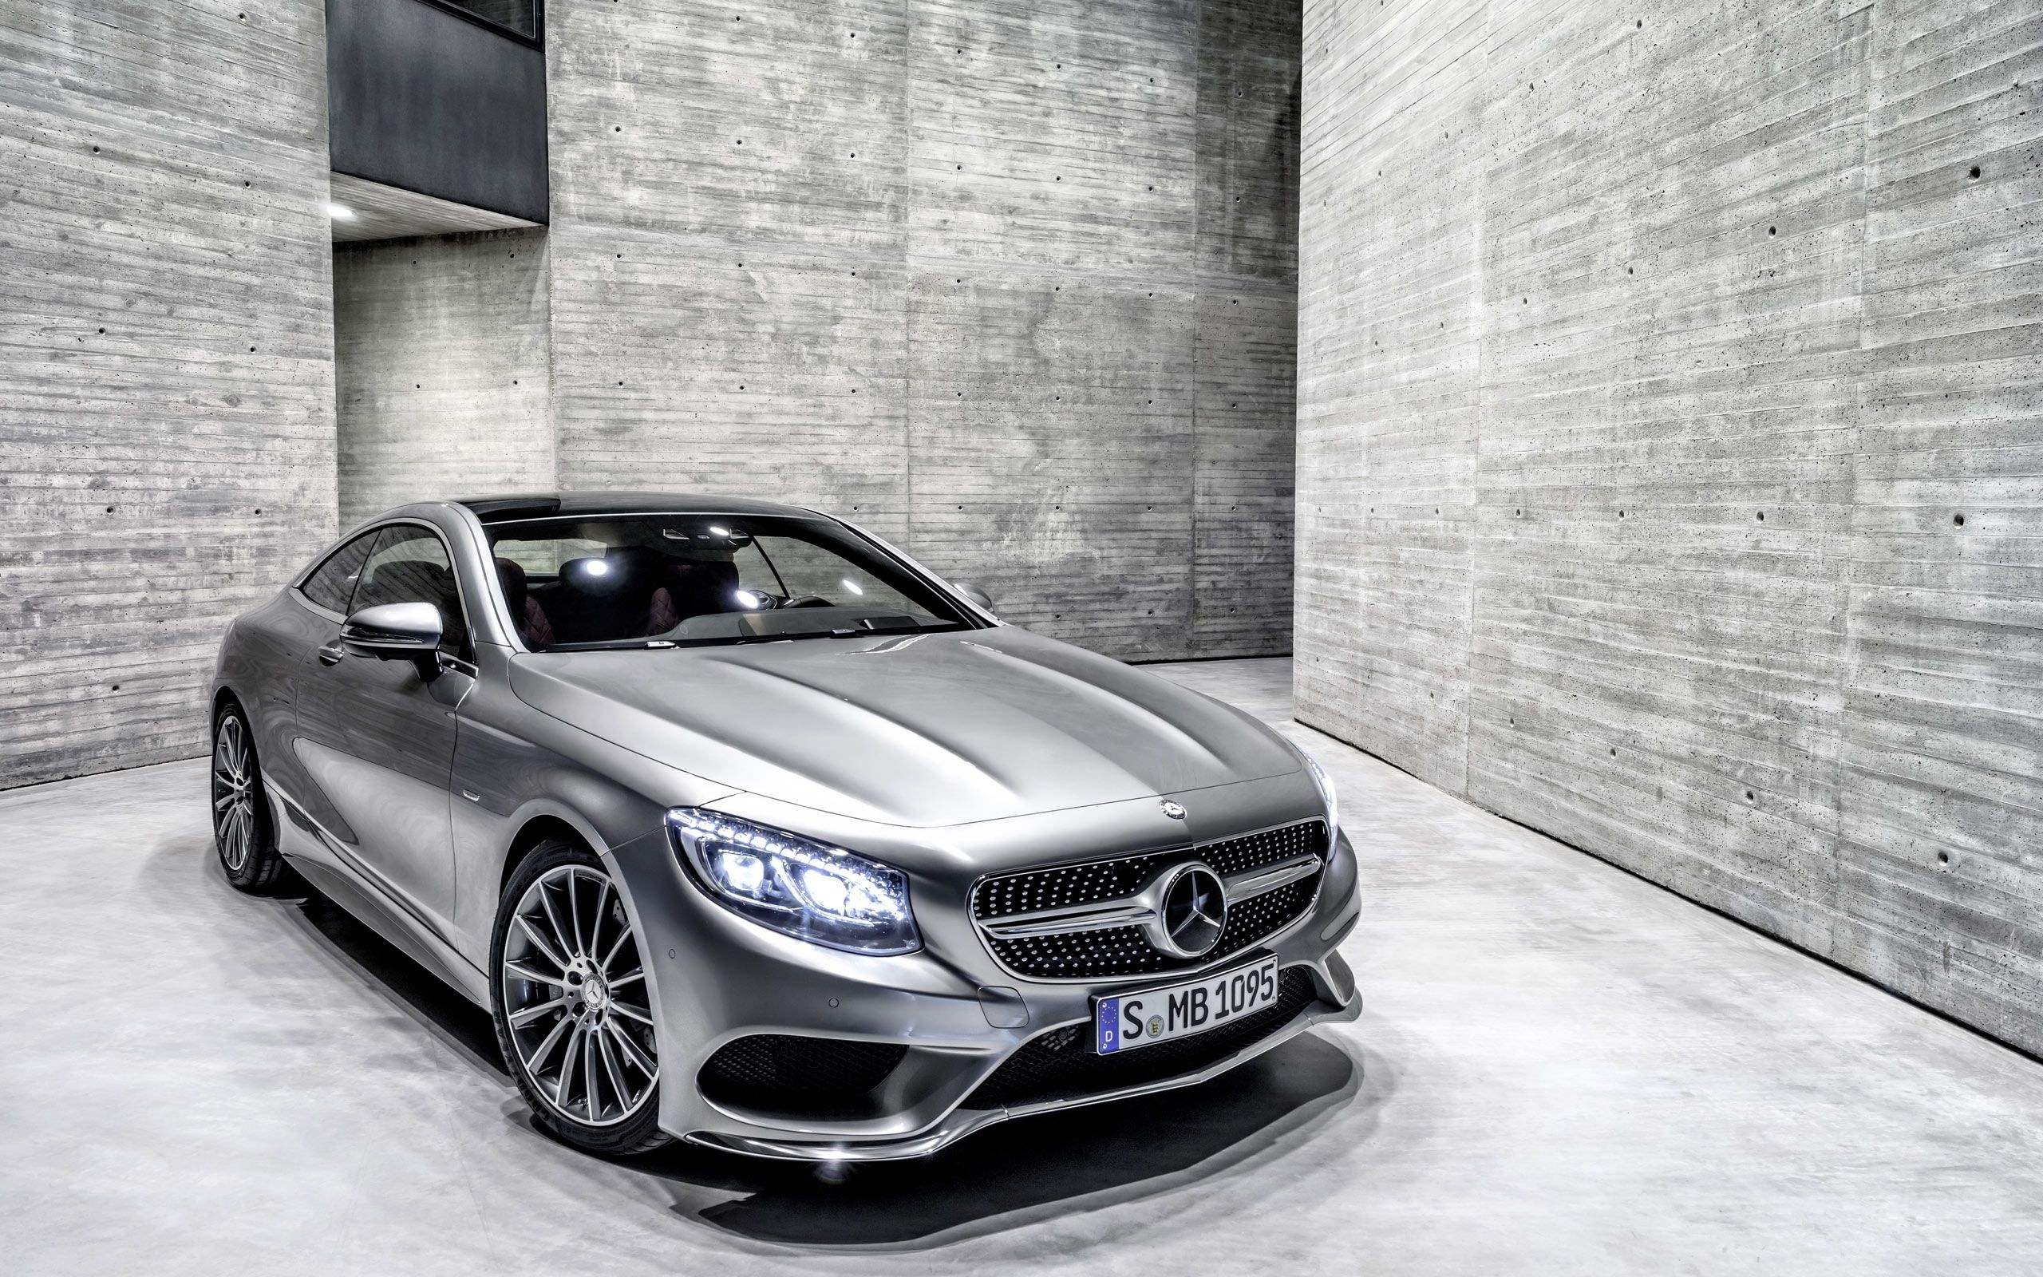
专题强化 匀变速直线运动的三个重要推论
第二章 匀变速直线运动的研究
Notes:
1图；2文

Slide 5
教学目标
1.掌握三个平均速度公式及其适用条件，会用平均速度公式求解相关问题.
2.会推导位移差公式Δx＝aT²，会用它解决相关问题.
3.掌握中间位置速度公式，会用中间位置速度公式求解相关问题

Slide 6
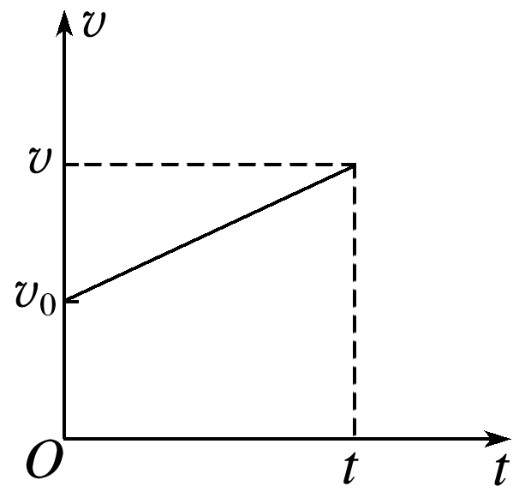

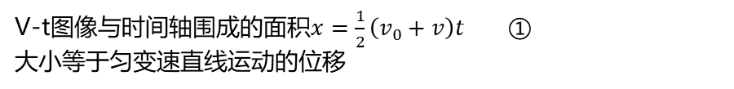




一
匀变速直线运动的平均速度公式
公式的推导
V-t图像与时间轴围成的面积$x=\frac{1}{2}\left(v_{0}+v\right)t$ ①
大小等于匀变速直线运动的位移
平均速度$\overline{v}=\frac{x}{t}$ ②
适用于所有运动
由①②得$\overline{v}=\frac{v_{0}+v}{2}$ ③
仅适用于匀变速直线运动
又因为$v=v_{0}+at$ ④
由③④得$\overline{v}=v_{0}+a·\frac{t}{2}$
即 $\overline{v}=v_{\frac{t}{2}}$
匀变速直线运动中，某一段时间内的平均速度等于该段时间内中间时刻的瞬时速度，又等于这段时间内初速度和末速度的算术平均值.

Slide 7
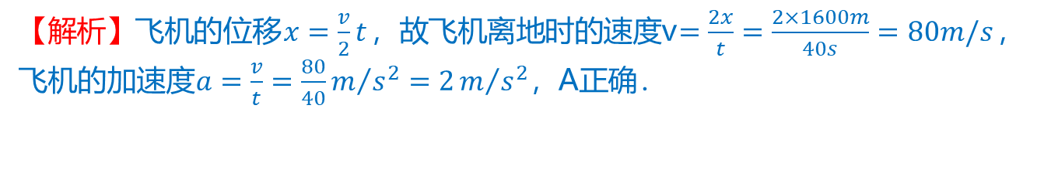
一
匀变速直线运动的平均速度公式
例题1.某飞机由静止开始做匀加速直线运动，从运动开始到起飞共前进1 600 m，所用时间为40 s．则它的加速度a和离地时的速度v分别为( )
A． 2 m/s² 80 m/s
B． 1 m/s² 40 m/s
C． 1 m/s² 80 m/s
D． 2 m/s² 40 m/s
A
【解析】飞机的位移$x=\frac{v}{2}t$，故飞机离地时的速度v$=\frac{2x}{t}=\frac{2×1600m}{40s}=80m/s$，飞机的加速度$a=\frac{v}{t}={\frac{80}{40}m}/{s^{2}}=2m/{s^{2}}$，A正确．

Slide 8
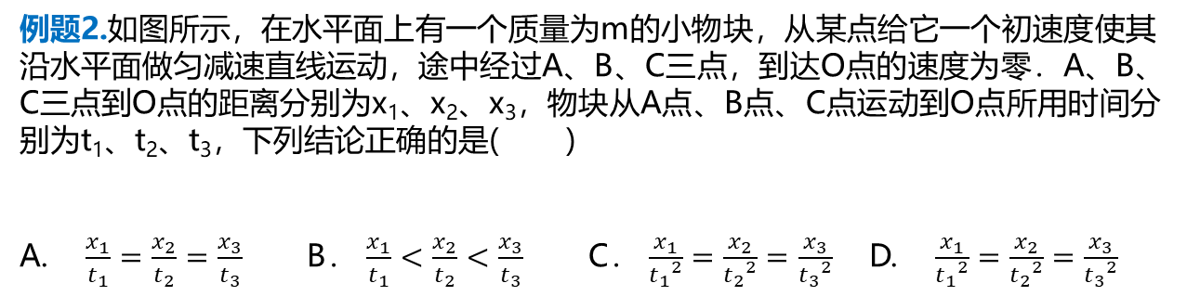
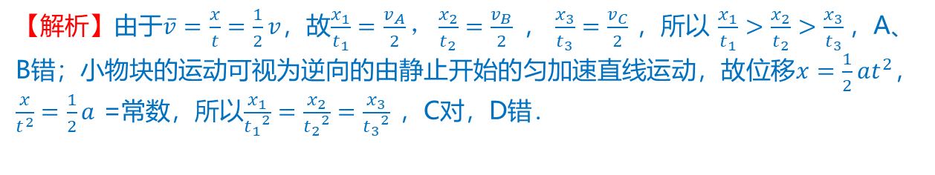
一
匀变速直线运动的平均速度公式
例题2.如图所示，在水平面上有一个质量为m的小物块，从某点给它一个初速度使其沿水平面做匀减速直线运动，途中经过A、B、C三点，到达O点的速度为零．A、B、C三点到O点的距离分别为x₁、x₂、x₃，物块从A点、B点、C点运动到O点所用时间分别为t₁、t₂、t₃，下列结论正确的是( )
A. $\frac{x_{1}}{t_{1}}=\frac{x_{2}}{t_{2}}=\frac{x_{3}}{t_{3}}$ B． $\frac{x_{1}}{t_{1}}<\frac{x_{2}}{t_{2}}<\frac{x_{3}}{t_{3}}$ C． $\frac{x_{1}}{{t_{1}}^{2}}=\frac{x_{2}}{{t_{2}}^{2}}=\frac{x_{3}}{{t_{3}}^{2}}$ D. $\frac{x_{1}}{{t_{1}}^{2}}=\frac{x_{2}}{{t_{2}}^{2}}=\frac{x_{3}}{{t_{3}}^{2}}$
C
【解析】由于$\overline{v}=\frac{x}{t}=\frac{1}{2}v$，故$\frac{x_{1}}{t_{1}}=\frac{v_{A}}{2}，\frac{x_{2}}{t_{2}}=\frac{v_{B}}{2}$ ， $\frac{x_{3}}{t_{3}}=\frac{v_{C}}{2}$ ，所以 $\frac{x_{1}}{t_{1}}>\frac{x_{2}}{t_{2}}>\frac{x_{3}}{t_{3}}$，A、B错；小物块的运动可视为逆向的由静止开始的匀加速直线运动，故位移$x=\frac{1}{2}at^{2}$，$\frac{x}{t^{2}}=\frac{1}{2}a$ =常数，所以$\frac{x_{1}}{{t_{1}}^{2}}=\frac{x_{2}}{{t_{2}}^{2}}=\frac{x_{3}}{{t_{3}}^{2}}$ ，C对，D错．

Slide 9
二
匀变速直线运动的位移差公式
匀变速直线运动中，任意两个连续相等的时间间隔T内，位移差是一个常量，即Δx＝x_{Ⅱ}－x_{Ⅰ}＝aT².
则x_{Ⅰ}＝x₁，x_{Ⅱ}＝x₂－x₁ ③
由①②③得Δx＝x_{Ⅱ}－x_{Ⅰ}＝aT².

Slide 10
二
匀变速直线运动的位移差公式
(2)应用
①判断物体是否做匀变速直线运动
如果Δx＝x₂－x₁＝x₃－x₂＝…＝x_{n}－x_{n－1}＝aT²成立，则a为一恒量，说明物体做匀变速直线运动.
②求加速度

Slide 11
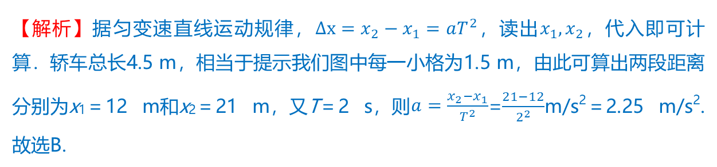
二
匀变速直线运动的位移差公式——逐差相等
例题3.为了测定某轿车在平直路上启动阶段的加速度(轿车启动时的运动可近似看成是匀加速直线运动)，某人拍摄了一张在同一底片上多次曝光的照片，如图所示，如果拍摄时每隔2 s曝光一次，轿车车身总长为4.5 m，那么这辆轿车的加速度为( )
A． 1 m/s² B． 2.25 m/s² C． 3 m/s² D． 4.25 m/s²
B
【解析】据匀变速直线运动规律，$∆x=x_{2}−x_{1}=aT^{2}$，读出$x_{1},x_{2}$，代入即可计算．轿车总长4.5 m，相当于提示我们图中每一小格为1.5 m，由此可算出两段距离分别为x₁＝12 m和x₂＝21 m，又T＝2 s，则$a=\frac{x_{2}−x_{1}}{T^{2}}$=$\frac{21−12}{2^{2}}$m/s²＝2.25 m/s².故选B.

Slide 12
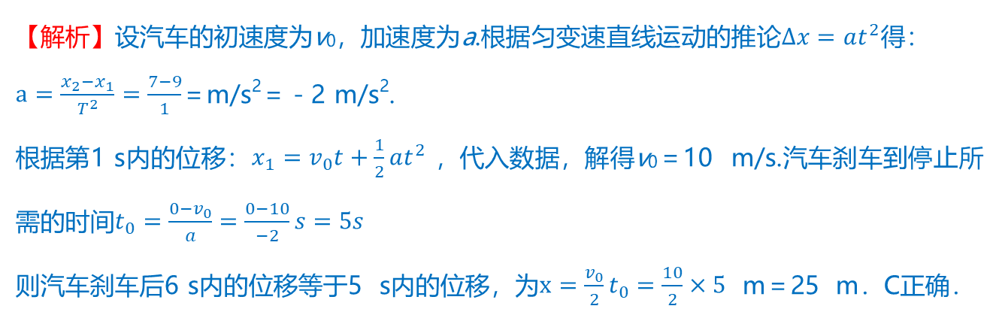
二
匀变速直线运动的位移差公式
例题4.一辆公共汽车进站后开始刹车，做匀减速直线运动．开始刹车后的第1 s内和第2 s内位移大小依次为9 m和7 m，则刹车后6 s内的位移是( )
A． 20 m B． 24 m C． 25 m D． 75 m
C
【解析】设汽车的初速度为v₀，加速度为a.根据匀变速直线运动的推论$∆x=at^{2}$得：
$a=\frac{x_{2}−x_{1}}{T^{2}}=\frac{7−9}{1}$＝m/s²＝－2 m/s².
根据第1 s内的位移：$x_{1}=v_{0}t+\frac{1}{2}at^{2}$ ，代入数据，解得v₀＝10 m/s.汽车刹车到停止所需的时间$t_{0}=\frac{0−v_{0}}{a}=\frac{0−10}{−2}s=5s$
则汽车刹车后6 s内的位移等于5 s内的位移，为$x=\frac{v_{0}}{2}t_{0}=\frac{10}{2}×5$ m＝25 m．C正确．

Slide 13
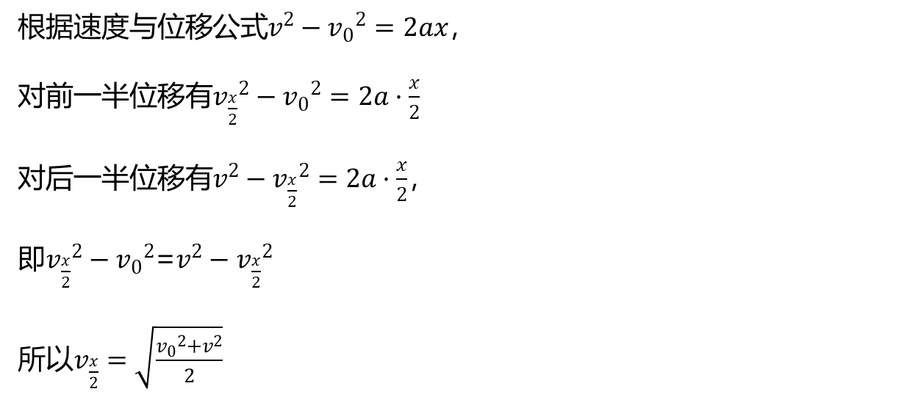
三
匀变速直线运动的中间位置的速度公式
根据速度与位移公式$v^{2}−{v_{0}}^{2}=2ax$，
对前一半位移有${v_{\frac{x}{2}}}^{2}−{v_{0}}^{2}=2a·\frac{x}{2}$
对后一半位移有$v^{2}−{v_{\frac{x}{2}}}^{2}=2a·\frac{x}{2}$，
即${v_{\frac{x}{2}}}^{2}−{v_{0}}^{2}$=$v^{2}−{v_{\frac{x}{2}}}^{2}$
所以$v_{\frac{x}{2}}=\sqrt{\frac{{v_{0}}^{2}+v^{2}}{2}}$

Slide 14
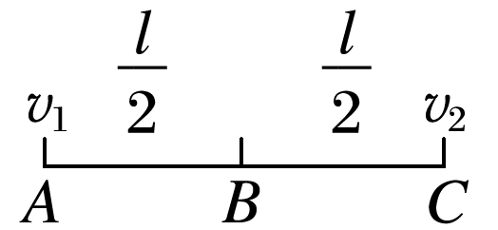
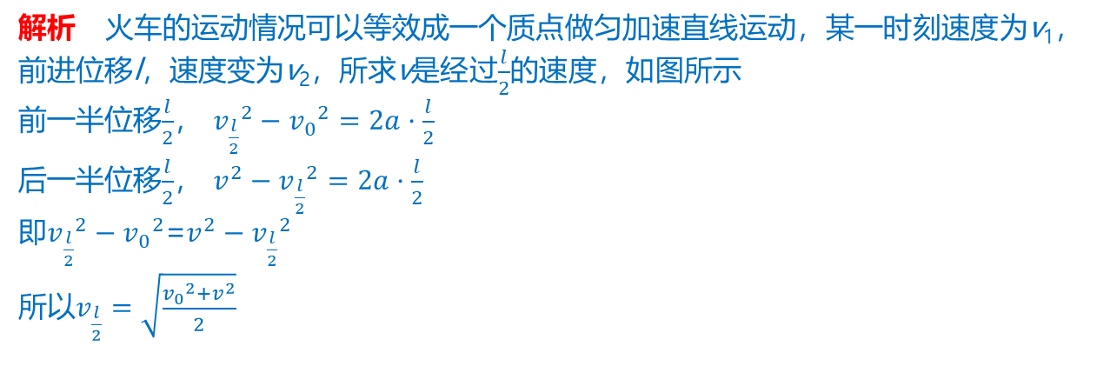
三
匀变速直线运动的中间位置的速度公式
例题5. 一列从车站开出的火车，在平直轨道上做匀加速直线运动，已知这列火车的长度为l，火车头经过某路标时的速度为v₁，而车尾经过此路标时的速度为v₂，求：
火车中点经过此路标时的速度大小v
解析 火车的运动情况可以等效成一个质点做匀加速直线运动，某一时刻速度为v₁，前进位移l，速度变为v₂，所求v是经过$\frac{l}{2}$的速度，如图所示
前一半位移$\frac{l}{2}$， ${v_{\frac{l}{2}}}^{2}−{v_{0}}^{2}=2a·\frac{l}{2}$
后一半位移$\frac{l}{2}$， $v^{2}−{v_{\frac{l}{2}}}^{2}=2a·\frac{l}{2}$
即${v_{\frac{l}{2}}}^{2}−{v_{0}}^{2}$=$v^{2}−{v_{\frac{l}{2}}}^{2}$
所以$v_{\frac{l}{2}}=\sqrt{\frac{{v_{0}}^{2}+v^{2}}{2}}$

Slide 15
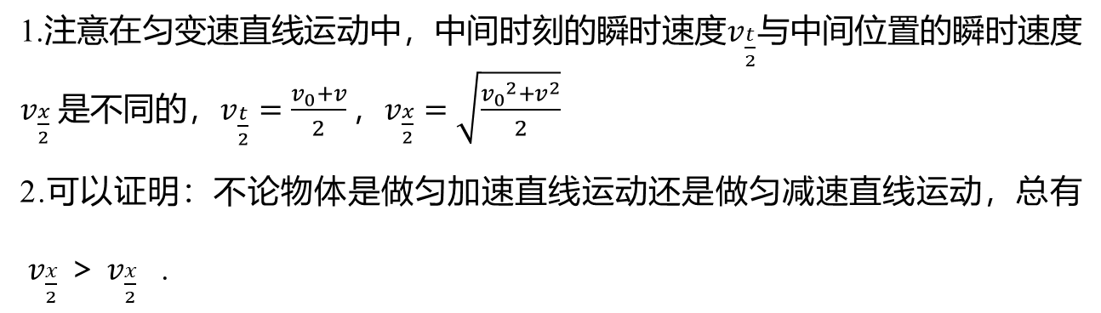
三
匀变速直线运动的中间位置速度公式
1.注意在匀变速直线运动中，中间时刻的瞬时速度$v_{\frac{t}{2}}$与中间位置的瞬时速度 $v_{\frac{x}{2}}$ 是不同的，$v_{\frac{t}{2}}=\frac{v_{0}+v}{2}$ ，$v_{\frac{x}{2}}=\sqrt{\frac{{v_{0}}^{2}+v^{2}}{2}}$
2.可以证明：不论物体是做匀加速直线运动还是做匀减速直线运动，总有
$v_{\frac{x}{2}}$ ＞ $v_{\frac{x}{2}}$ .

Slide 16
四
针对练习

Slide 17
四
针对练习

Slide 18
四
针对练习

Slide 19
四
针对练习

Slide 20
本课结束

